Slide 1
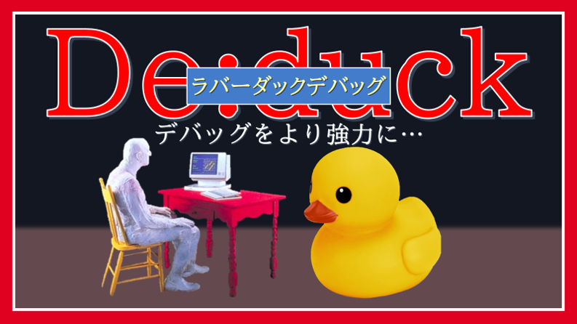
チーム:D_2006
中尾龍矢 :アルゴリズム担当
伊地知翔也 :UI兼サーバー構築
パニアグアカルロス :UI担当

Slide 2
問題点/制作の背景：
相手にプログラムの説明をうまくできなかった…
要約やわかりやすく説明する方法はないのか?
そこで…

Slide 3
“デバッグ”+“ダック”＝ “デダック” “Debug” +“Duck” ＝ “De:Duck”
Debug + Tech
「ラバーダック・デバッグ」を使おう!!

Slide 4

「ラバーダック・デバッグ」とは
ソフトウェア工学の一つの手法で、ゴム製アヒル人形にコードの説明を一行ずつを行い、その過程で解決策を得るというもの
この手法のメリットは、プログラマが自身のコードについて、達成したい目的と意図を言語化する過程にある。（アヒル人形をプログラム初心者として捉え、）相手が正しく理解できるように様々な表現や着眼点を模索することで、新たな解決策と深い理解へ繋がることができる。

Slide 5
特徴
1. 特長1
音声での入力（説明）の中で、抽象的、複雑な単語（主に技術用語）を検知し、その部分の具体的な説明を推奨する
2. 特長2
実際にメモを取ることなく、画面と常に向かい合って作業ができるので、スムーズに説明と考察を繰り返せる
3. 特長3
入力された説明に対し、自動的に要点をかいつまみ、「動作」と「要素」に分類し表示する

Slide 6
解決策
客観的にラバーダックデバッグを実施できる
より強力にラバーダックデバッグを行えるようになる。

Slide 7
実践動画準備中
ここで動画を再生できるようにする

